Slide 1
DeviceShare：基于openKylin的Hid-Input设备共享协议
——跨平台、可扩展、高性能的异构主机间设备共享协同智能解决方案
组织名称：
电子科技大学
参赛团队：
MobiNetS
团队成员：
马浩天 李嘉诚 王振华
指导老师：
赵志为
完成日期：
2024年10月10日

Slide 2
项目介绍
01
02
项目亮点
03
技术难点
04
项目测试
05
作品演示

Slide 3
项目介绍

Slide 4

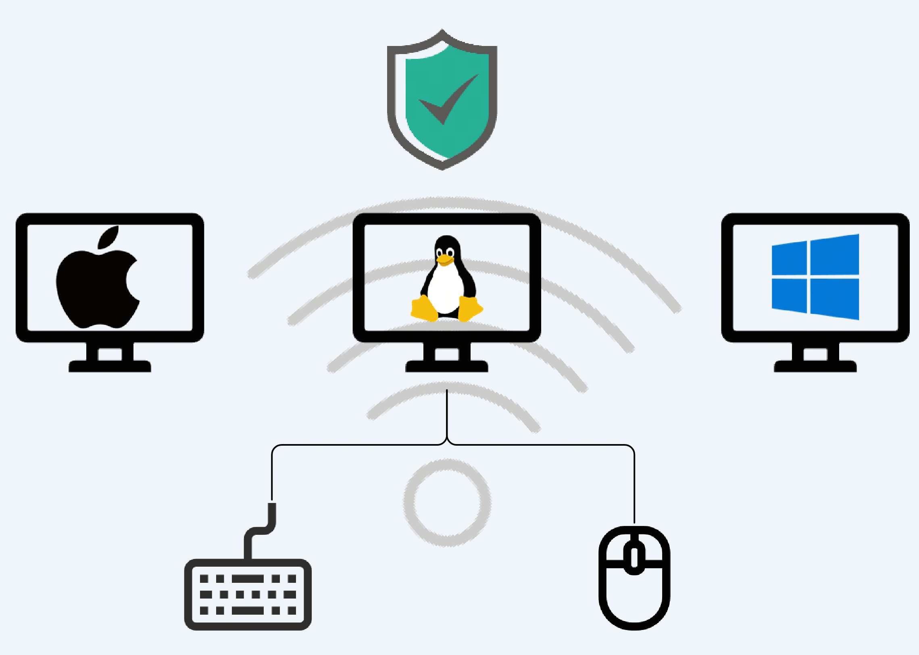
1.1 设计背景
跨平台、可扩展、高性能的异构主机间设备共享协同智能解决方案

Slide 5
1.2 设计目标
基本功能：
支持一套键鼠控制至少两台主机（大于等于2）
鼠标可在多主机之间自由移动，键盘可跟随鼠标焦点所在的窗口做输入操作
多套主机在同一时刻仅有 1 套设备实际响应input 操作
提供配置主机之间相对位置的功能，鼠标移动范围及方向受相对位置限制
支持主机间剪切板功能共享
额外功能：支持文本文档、图片、word 文档等文件的主机间拖拽功能
特色功能：
多系统兼容
组合快捷键支持，支持异构键码键位映射
自动设备发现机制，超时断连机制
优秀的用户交互逻辑
安全保障策略
设备共享延迟低，可满足日常基本需求
理论支持主机数量无上限

Slide 6
1.3 较同类产品的优势
 | Synergy | 无界鼠标 | ShareMouse | DeviceShare
Windows | ✅ | ✅ | ✅ | ✅
macOS | ✅ | ❌ | ✅ | ✅
Linux | ✅ | ❌ | ❌ | ✅
Wayland | ❌ | ❌ | ❌ | ✅
剪贴板 | ✅ | ✅ | ✅ | ✅
文件传输 | ❌ | ✅ | ✅ | ✅
免费 | ❌ | ✅ | ❌ | ✅

Slide 7
1.4 作品原创性情况说明
名称 | 版本 | 使用说明 | 引用方式 | 开源协议
qt-material | 2.14 | 用于优化界面风格 | Import | BSD License
pillow | 9.5.0 | 图像处理库，用于GUI界面显示器示意图片渲染 | Import | BSD License
PyQT5 | 5.15.11 | 用于搭建GUI界面 | Import | GPL v3
pynput | 1.7.7 | 用于鼠标控制及键盘控制模块 | Import | LGPLv3
pyperclip | 1.9.0 | 用于剪切板控制模块 | Import | BSD License
pyevdev | 1.6.1 | 用于鼠标及键盘控制模块，读取/dev/input数据 | Import | BSD License
zeroconf | 0.132.2 | 实现局域网内设备的自动发现和连接 | Import | LGPLv2
netifaces | 0.11.0 | 提供网络接口信息 | Import | MIT License
rsa | 4.9 | 用于实现RSA公私钥加密和解密 | Import | Apache Software License
screeninfo | 0.8.1 | 提供屏幕分辨率和多显示器信息 | Import | MIT License

Slide 8
项目亮点

Slide 9

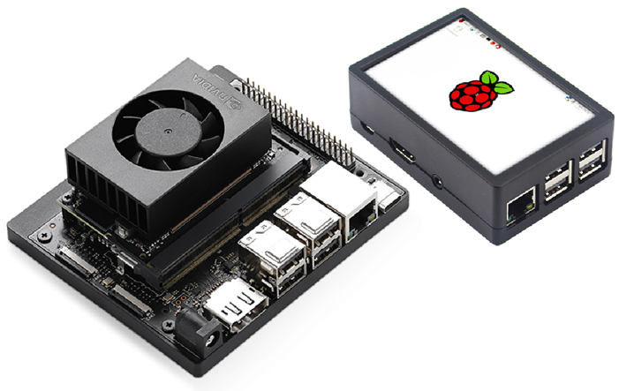





2.1 功能亮点
亮点1：通用性和跨平台性

Slide 10


2.1 功能亮点
亮点2：完美的输入适配
鼠标控制支持：
移动
单击（左键、中键、右键）
双击
拖动
滚动
键盘控制支持：
单按键
组合快捷键
持续输入
异构键码映射

Slide 11


2.1 功能亮点
亮点3：自动配置
无需用户手动配置
自动主机注册与发现
开箱即用
亮点4：安全性
敏感数据加密传输
准入机制
防身份伪造

Slide 12
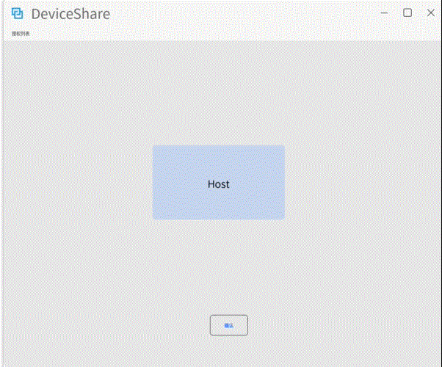
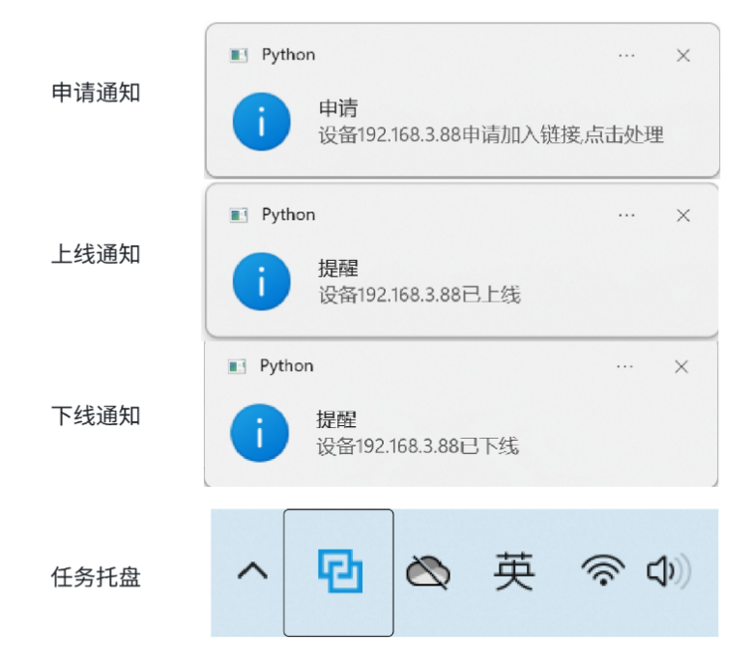
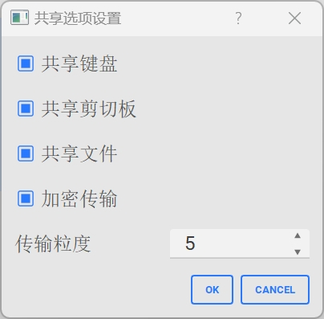
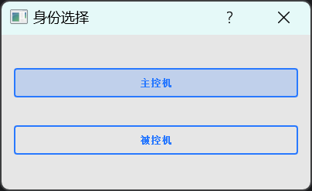
2.1 功能亮点
亮点5：用户友好的GUI

Slide 13
技术难点

Slide 14


3.1 技术栈与调用库
第三方模块 | 使用说明
PyQT5 | GUI界面开发
qt-material | 提升界面美观度
pynput | 监听控制键鼠
uinput | Wayland环境下模拟输入事件
evdev | wayland环境下读取输入事件
zeroconf | 服务注册服务发现
rsa | 公私钥加密认证
screeninfo | 用于获取多显示器的配置信息
pillow | 图片生成

Slide 15
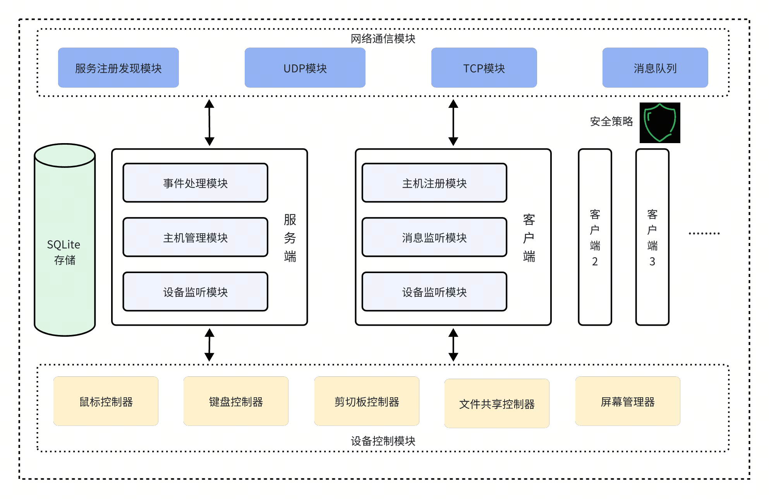


3.2 软件功能框架

Slide 16
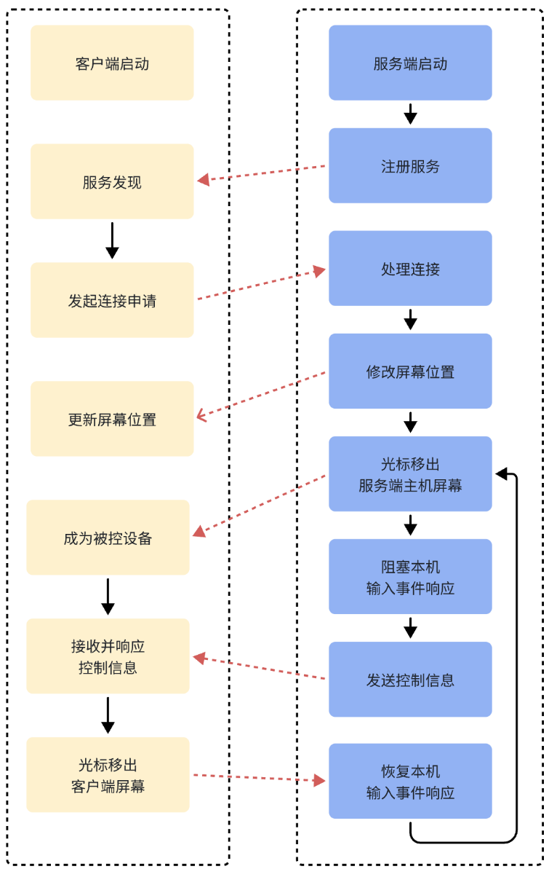
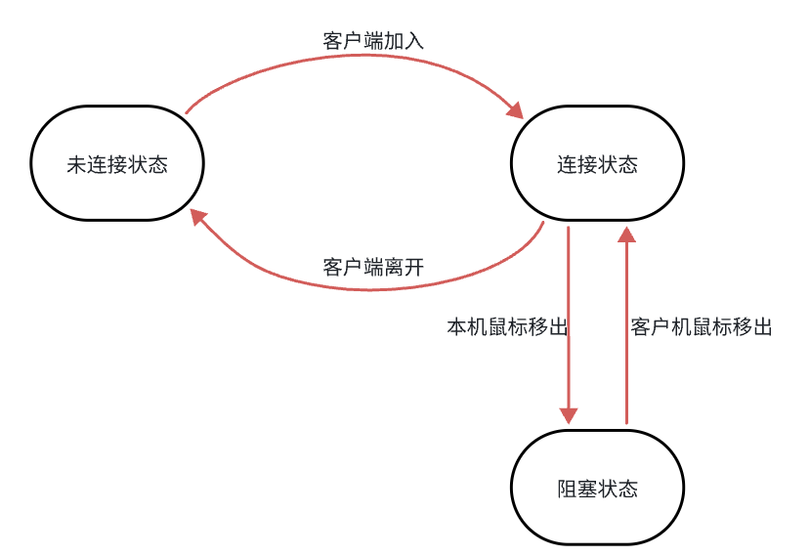
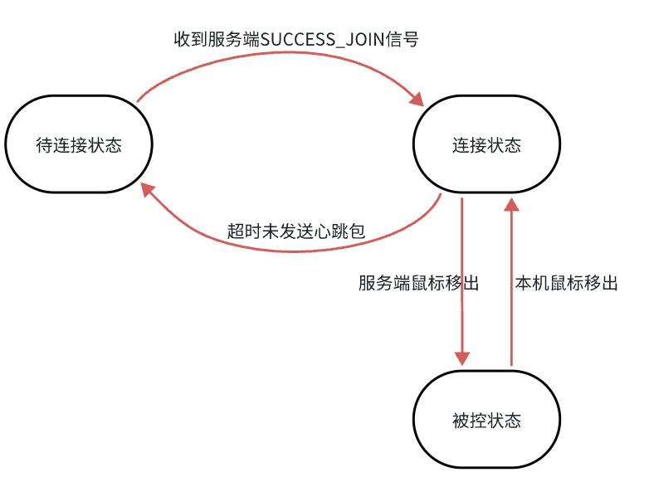
3.3 系统运行流程
服务端
客户端
系统运行流程

Slide 17
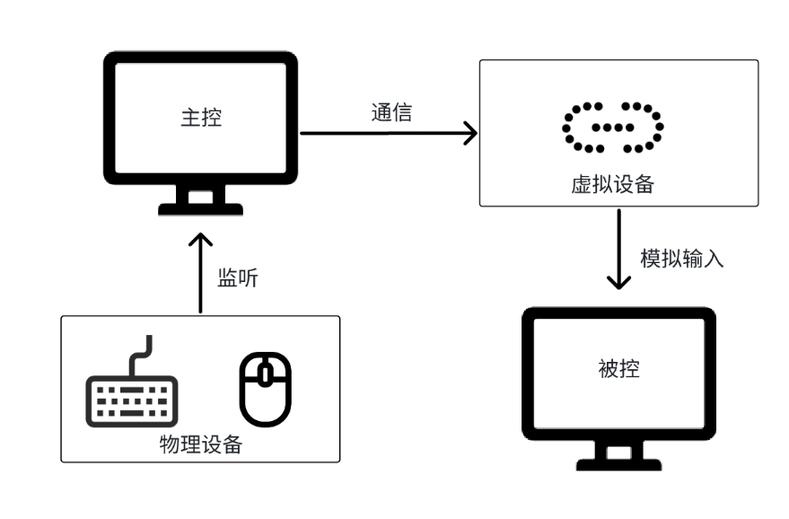
3.4 系统设计难点
难点1：异构操作系统兼容

Slide 18
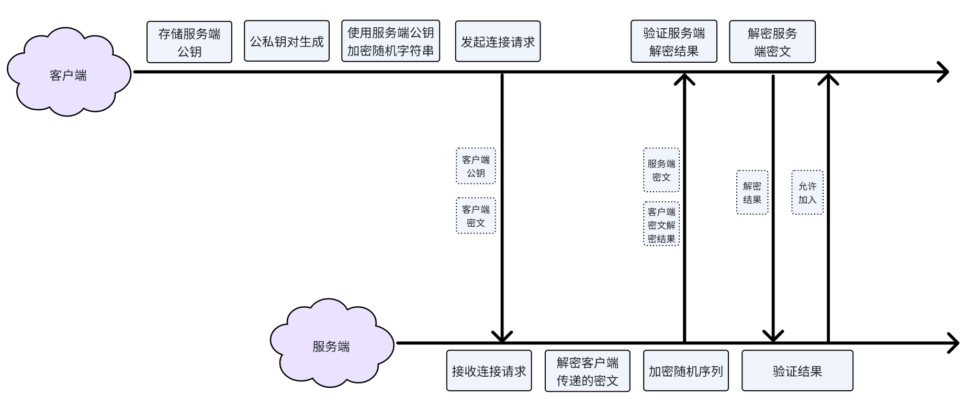
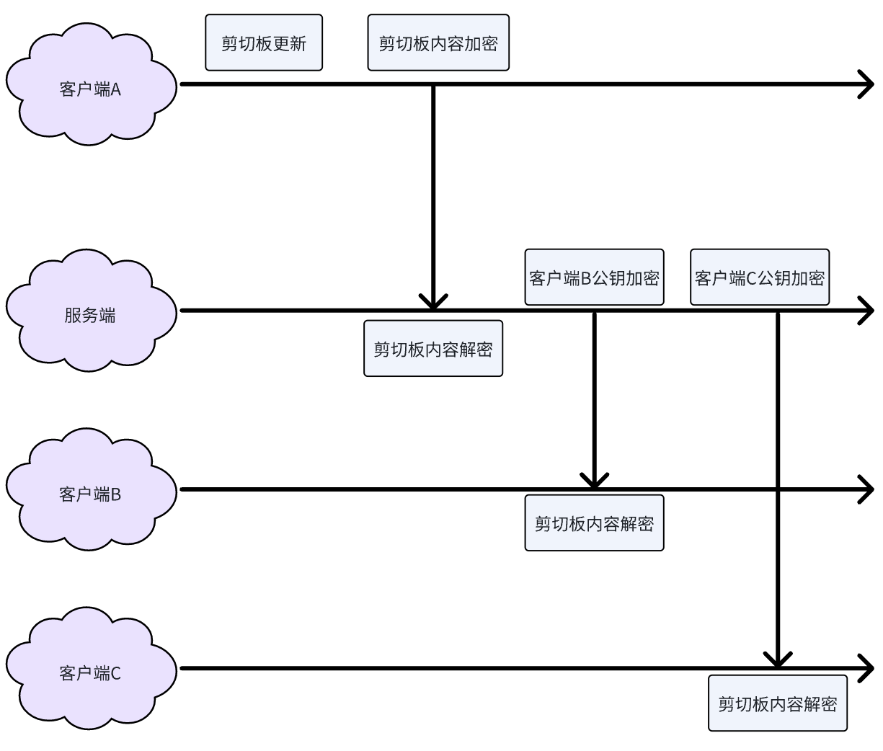
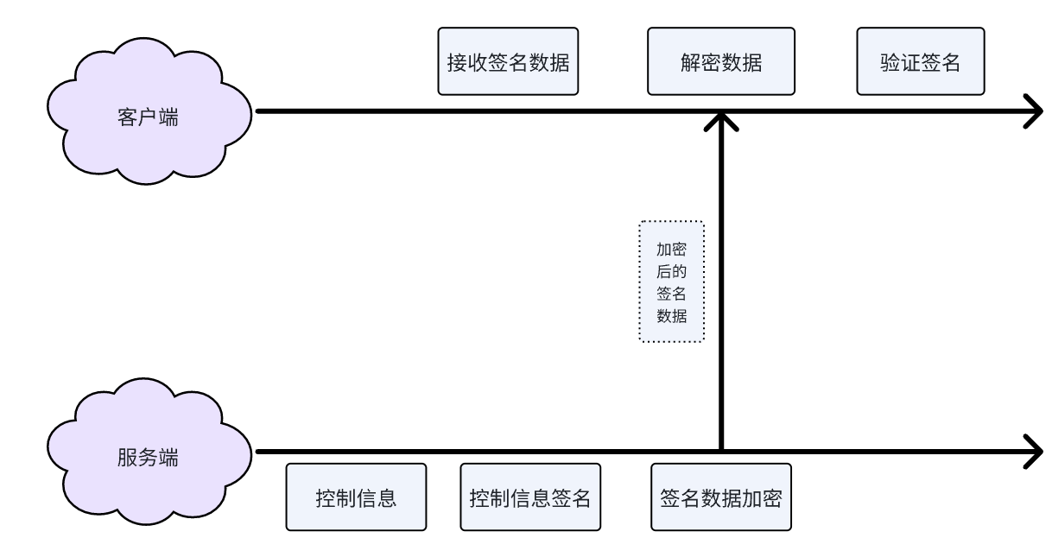
3.4 系统设计难点
难点2：数据安全性
主机准入机制
剪切板加密
数据签名加密

Slide 19
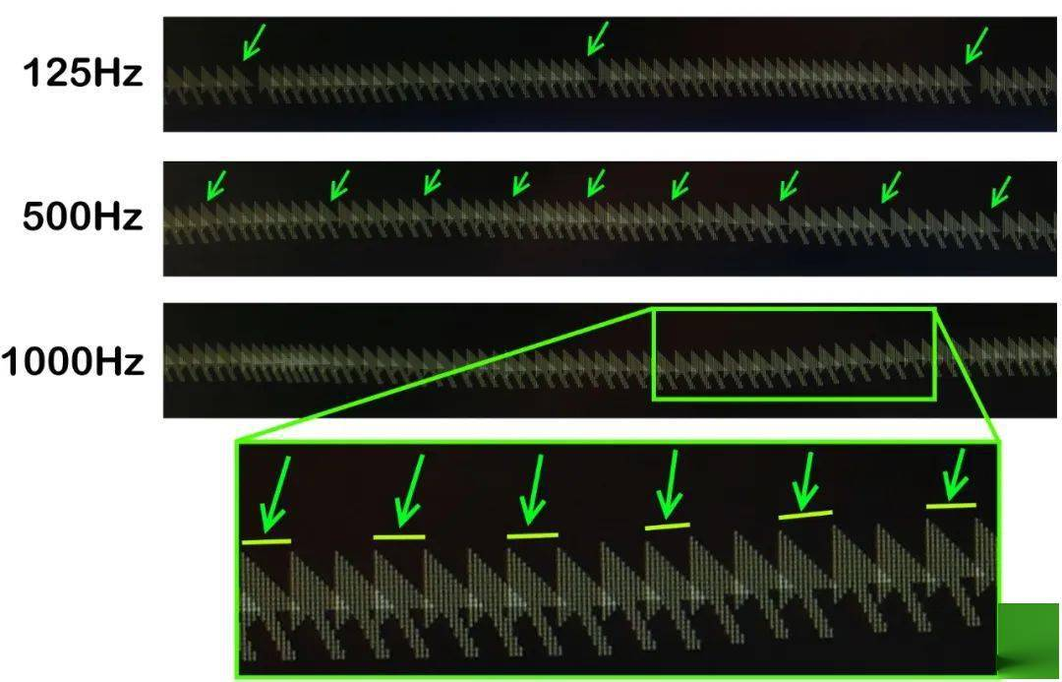
3.5 低延迟高性能
网络协议选型
网络IO优化
使用线程池机制
高效的序列化机制
鼠标回报率动态优化

Slide 20
项目测试

Slide 21
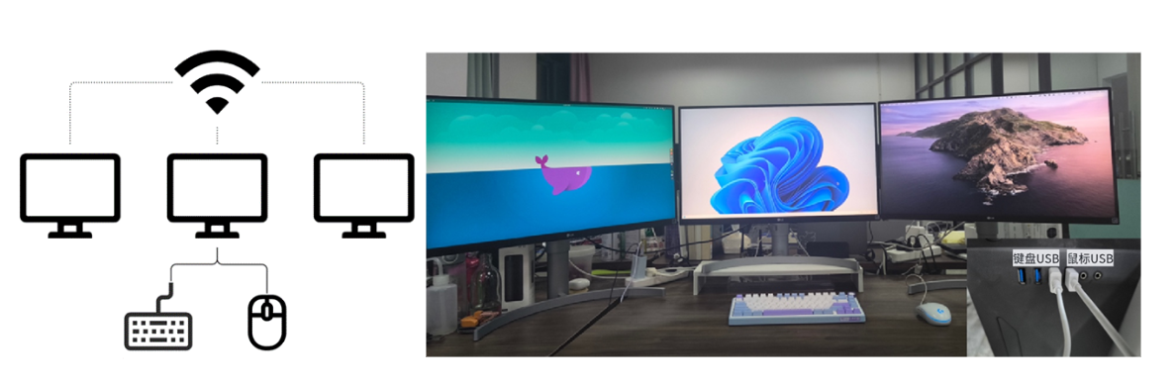
4.1 项目测试环境

Slide 22
4.2 项目测试结果说明
测试功能 | 测试步骤 | 结果
多屏幕管理测试 | 设备加入监听 | 通过测试
 | 相对位置控制 | 通过测试
 | 位置保存 | 通过测试
设备监听测试 | 设备加入 | 通过测试
 | 设备退出 | 通过测试
鼠标控制测试 | 服务端鼠标控制 | 通过测试
 | 切换至客户机 | 通过测试
 | 客户机鼠标移动 | 通过测试
 | 客户机鼠标点击 | 通过测试
 | 客户机鼠标滚轮 | 通过测试
 | 回到服务端 | 通过测试
键盘控制测试 | 服务端键盘控制 | 通过测试
 | 切换至客户机 | 通过测试
 | 客户机键盘点击 | 通过测试
 | 客户机键盘press、release | 通过测试
 | 回到服务端 | 通过测试
测试功能 | 测试步骤 | 结果
剪切板控制测试 | 剪切板内容获取 | 通过测试
 | 剪切板内容设置 | 通过测试
 | 剪切板内容传输 | 通过测试
操作延迟测试 | 主控机文件更新 | 通过测试
 | 被控机文件更新 | 通过测试
兼容性测试 | openKylin(Wayland) | 通过测试
 | Windows11 | 通过测试
 | Dedian12 | 通过测试
 | Ubuntu20.04 | 通过测试
 | MacOS13 | 通过测试

Slide 23
作品演示

Slide 24

5.1 作品演示播放

Slide 25
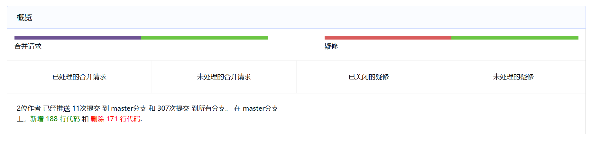
总结
未来展望：
细化配置粒度，探索非局域网主机设备高效配置方案
优化代码逻辑，优化并发方案，提高软件性能
多显示器支持
优化适配更多操作系统

Slide 26
请各位评委老师批评指正
组织名称：
电子科技大学
参赛团队：
MobiNetS
团队成员：
马浩天 李嘉诚 王振华
指导老师：
赵志为
完成日期：
2024年8月8日

